Slide 1
丑话说在前头
并不是任何一门课程均可以通过课堂教学、练习等常规手段，就能完全学通的。《计算机组成原理》可能是这样一门较特殊的课程。
如果将《C语言》的难度系数看作1，则《计算机组成原理》的难度系数可能是1+…，才能真正体会到一点原理。
要学好《计算机组成原理》，光靠《计算机组成原理》是不行的。深刻理解某些内容需要有《电子技术》等硬件知识的扎实基础。
4. 如果硬件基础有所欠缺，那么，学习《计算机组成原理》某些部分时，要本着 “知其然而暂不去知其所以然” 的学习态度。这也是工科好学生的一个重要学习诀窍。虽然以前的课程得了100分，但如果方法不变更或是不努力学，这样的工科课程不及格也是可能的。相反，有的同学数学并不拔尖，但此类工科课程可以学得非常好。

Slide 2
学完后：有的内容可能完全学通了，有的内容可能似懂非懂，有的部分可能只是模模糊糊有点印象。要知道可能不只一门课是这样。
5. 因为范围广、内容杂、更新快，导致市面上难有较理想的《计算机组成原理》教材，因此上课中有些内容跟所发教材编排较吻合，有些内容则可能不是。请同学们将我的所有多媒体课件、我设计的“麓芯1号”以及其它电子参考资料拷贝复习。这些资料是本人较长时间的工作和心血，许多内容在网上和所有已出版的教材上是找不到的。但对学好本门课程又比较重要，在考核中也会涉及。
具体建议：
①偶数页打印课件，奇数页尽量写满笔记；
②发现以往不少学生笔记很少，因此，可以考虑课堂录音。
6. 建议尽量不要缺课。以往有的同学说缺了一次课下次就跟不上了。虽然不一定每一节课都这样关键，但最好还是不要缺。

Slide 3
7. 如果命题正常，教学中的重点一般也是考试中的重点。认真学习的同学考试一般均能通过。老师心目中没有非要多少学生不及格，相反，我希望所有学生一次考试全部通过。少数同学如果在学校混日子、上课睡觉、或花较多时间兼职、或沉迷在电游之中、或是其它什么原因不学习，期末考试肯定是通不过的。补考时，如果因为想及格而找我或打电话，从那一刻起我将永远不再阅看这种人的试卷。
作为一个成年人，要对自己的行为负责。既然选择了不学习，自然要面对不及格或毕不了业的后果。如果非要老师给60分，等于不学习的后果要老师承担，简直岂有此理！
9. 不管什么来头，如果把老师的教诲当耳边风，不好好复习，考试也不好好答题，只想依靠什么途径要及格，在这门课是行不通的。
10. 每一份试卷要多次阅看。不及格的卷子更要看数遍，每一个不及格都必须反复推敲。成绩录入也一定经过两人核对。一旦公布成绩，不再更改，敬请理解。

Slide 4
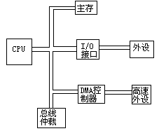
主要学习目标
CPU部分
存储器部分
数据表示与
处理部分
输入输出部分
其它...

Slide 5
运算器与控制器课件
制作: 钱光明

Slide 6
主要内容:1
①处理器基本结构及基本流程；
②指令节拍与流程;
③组合逻辑控制器;
④微程序控制器;
⑤认识几个实际处理器

Slide 7
1.处理器基本结构及基本流程
CPU：Central Processing Unit
1.1处理器基本功能:
1).正确取出指令
2).依据指令产生各种操作信号;
3). 控制操作信号的发生时间;
4).数据加工----ALU: 算术/逻辑运算等.

Slide 8
1.2 CPU的组成:
1). 控制器
从内存取出一条指令,并指出下条指令的地址;
对指令进行译码,产生相应的控制信号;
指挥并控制CPU、内存和I/O设备之间的数据传送.
2). 运算器
加工信息.包括:
算术运算
逻辑运算等

Slide 9
3). CPU中的主要寄存器:
①.暂存器
有的暂存器可用于数据缓冲,例如充当MDR.
有的暂存器可用于地址缓冲,例如充当MAR.
有的暂存器......
②. PC----程序计数器
③. IR-----指令寄存器(Instruction Register)
保存当前指令.
④. R0, R1,…---通用寄存器.(或AX, BX,…)
⑤. PSW—程序状态字
⑥.其它

Slide 10
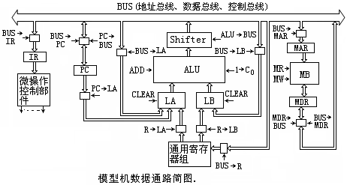
1.3 CPU的基本操作及基本流程
取指过程: 取指，且(PC)+1→PC。
取指到IR:
PC→BUS, BUS→MAR, MR, MDR→BUS, BUS→IR.
现代计算机
中往往PC自
己可以自增。
(PC)+1→PC :
CLEAR, PC→LA(或PC→LB), 1→C₀, ADD, ALU→BUS, BUS→PC.

Slide 11
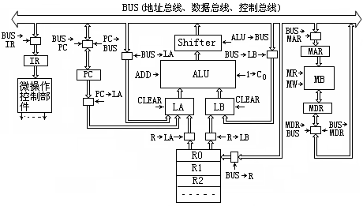
(R1)→R2流程:
需要的微操作控制信号(或称微命令)：
CLEAR,R→LA(或R→LB),
ADD, ALU→BUS, BUS→R.
图中哪些叫微操作控制信号？

Slide 12
有关缩写：
PC: Program Counter 程序计数器
IR: Instruction Register 指令寄存器
LA: Latch A 锁存器A
LB: Latch B 锁存器B
ALU: Arithmetic Logic Unit 算术逻辑单元
MB: Memory Block 存储体
MAR:Memory Address Register存储器地址寄存器
MDR: Memory Data Register存储器数据寄存器

Slide 13
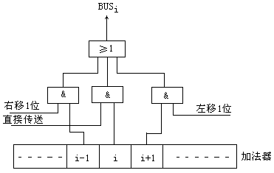
移位器典型电路:
计算机的字长： 一般指加法器的位数

Slide 14
2.指令节拍与流程
2.1 指令的执行过程举例:
取指
到IR
(PC)加1
送PC
取指周期
ADD R0, R1;
(R0)取出送LA
取操作数周期 1
本指令周期---共4个机器周期
取操作数周期 2
(R1)取出送LB
完成(R0)+(R1), 结果经数据通路送R1
有时候，将“取操作数周期1”和“取操作数周期2”分别叫做“取源操作数周期”和“取目的操作数周期”。
执行周期

Slide 15
指令
“ADD R0, R1”
FETCH(取指周期):
V0：PC→BUS, BUS→MAR, CLEAR, PC→LA, 1→C0, ADD.
V1：MR, ALU→BUS, BUS→PC.
V2：MDR→BUS, BUS→IR .
V3：1→SOF .
SOF(取源操作数周期):
V0：R→LA .
V1：空操作.
V2：空操作.
V3：1→DOF .
DOF(取目的操作数周期):
V0：R→LB .
V1：空操作.
V2：空操作.
V3：1→EXE .
EXE(执行周期):
V0：ADD.
V1：ALU→BUS, BUS→R .
V2：空操作.
V3：1→FETCH . (结束时可能还要做其它处理)
的详细安排:

Slide 16
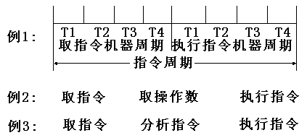
2.2 有关术语

Slide 17
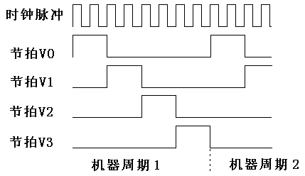
时钟、节拍与周期举例：

Slide 18
时钟周期：最小定时单位。
一个或多个时钟周期组成一 个节拍。
节拍： 一个或多个节拍组成一个机器周期。
取指周期：又称为公操作。
功能：从内存取指令→IR；并修改指令地址。
取操作数周期：它与指令的类型和寻址方式有关。
执行周期：例如，完成相加并送往目的地。
以上3类周期均属机器周期。
指令周期：从取指令到全部执行完该条指令。
一个或多个机器周期组成一 个指令周期。
如何理解平常说的微机主频？

Slide 19
定长机器周期
每个机器周期中的时钟周期数相同。
不定长机器周期
每个机器周期中的时钟周期数不尽相同。
指令周期包含的机器周期也可多可少。
简单指令少，复杂指令多。
从这里先去学 “机器指令系统课件”

Slide 20
3.组合逻辑控制器
3.1基本原理
硬布线
把控制器看成产生专门固定时序控制信号的逻辑电路。
设计目标：用最少的元件，取得最高的速度。
理论基础：布尔代数。
组成器件：门电路，触发器。
特点：
1）组成的网络复杂； 2）无规则； 3）设计和调试困难；
4）不可改变指令系统和指令功能； 5）适用于VLSI；
6）速度高。

Slide 21
设计依据：
微操作=
时钟因素（时钟·节拍·周期）·指令码·基本条件
操作码
操作码译码
微操作信号
状态，条件
微操作信号
发生器
时序

Slide 22
部件设计：
首先，列出每条机器指令的微操作序列，结合时序信号，排出操作时间表。
其次，将相同微操作的地方和条件逐个列出。这里的地方和条件是指有关的指令码、时序信号及其它条件（结果特征与状态）。
其三，将同一微操作的全部地方和条件进行“或”合并、化简，求得每个微操作的优化逻辑函数式。
最后，根据每个逻辑的函数式得到用“与非”门实现的各自的逻辑电路，又称执行逻辑。再将每个微操作执行逻辑组合起来，就构成微操作产生部件。

Slide 23
3.2设计举例
本例中，假定指令字的第一个16位安排：
操作码 寻址方式 寄存器号 寻址方式 寄存器号
6位 2位 3位 2位 3位
假定模型机所有指令：
ADD R0，R1; (R0)+(R1)→R1
指令字：000111 10 000 10 001
MOV R3，R5; (R3)→R5
指令字：000110 10 011 10 101
ADD #45H，R4; #45H+(R4)→R4
指令字：000111 00 000 10 100
000000 00 010 00 101
MOV #45H，R4; #45H→R4
指令字：000110 00 000 10 100
000000 00 010 00 101
HALT; 停机
指令字：000000 00 000 00 000
这里均采用教学指令格式
下面，先给出这些指令的详细流程和节拍。然后，综合它们的全部情况，进行组合逻辑控制电路的设计举例。
还记得：前面已给出了 “ADD R0, R1” 的详细节拍和流程.

Slide 24
指令“MOV R3, R5”
指令“ADD #45H, R4”
FETCH(取指周期):
公操作，同前面.
SOF(取源操作数周期):
V0：CLEAR, R→LA .
V1：空操作.
V2：空操作.
V3：1→EXE .
EXE(执行周期):
V0：ADD.
V1：ALU→BUS, BUS→R .
V2：空操作.
V3：1→FETCH . (其它结束时的处理)
FETCH(取指周期):
公操作，同前面.
SOF(取源操作数周期):
V0： PC→BUS, BUS→MAR, CLEAR,
PC→LA, 1→C0, ADD.
V1：MR, ALU→BUS, BUS→PC.
V2：CLEAR, MDR→BUS, BUS→LA .
V3：1→DOF.
DOF(取目的操作数周期):
V0：R→LB .
V1：空操作.
V2：空操作.
V3：1→EXE .
EXE(执行周期):
V0：ADD.
V1：ALU→BUS, BUS→R .
V2：空操作.
V3：1→FETCH . (其它结束时的处理)

Slide 25
指令“MOV #45H，R4”
指令“HALT”
FETCH(取指周期):
公操作，同前面.
SOF(取源操作数周期):
V0： PC→BUS, BUS→MAR, CLEAR,
PC→LA, 1→C0, ADD.
V1：MR, ALU→BUS, BUS→PC.
V2： CLEAR, MDR→BUS, BUS→LA .
V3：1→EXE.
EXE(执行周期):
V0：ADD.
V1：ALU→BUS, BUS→R .
V2：空操作.
V3：1→FETCH . (其它结束时的处理)
FETCH(取指周期):
公操作，同前面.
假定取指结束时，通过专门的硬件电路,不再往下产生节拍......

Slide 26
针对每一个“微操作控制信号”，都要设计相应电路。
例1:
R→LA =SOF · V0 · (ADD + MOV) · 寄直寻址
例2:
MDR→BUS =FETCH · V2
+ SOF · V2 · ADD · 立即寻址
+ SOF · V2 · MOV · 立即寻址
进一步化简？

Slide 27
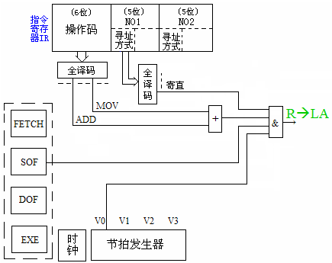
例1
电路:
SOF · V0 · (ADD + MOV) · 寄直寻址

Slide 28
4.微程序控制器
组合逻辑变成了存储逻辑。从而可用类似程序设计的方法（称微程序设计）去设计繁杂控制逻辑。
以下述节拍段为例：
V0: PC→BUS, BUS→MAR, CLEAR, PC→LA, 1→C0,
ADD;
V1: READ, ALU→BUS, BUS→PC;
V2: MDR→BUS, BUS→IR;
V3: 1→SOF。

Slide 29
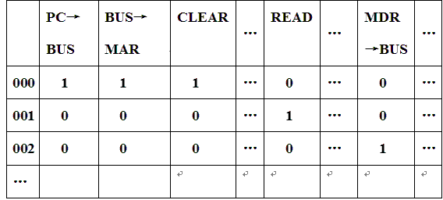
下址字段
001
002

Slide 30
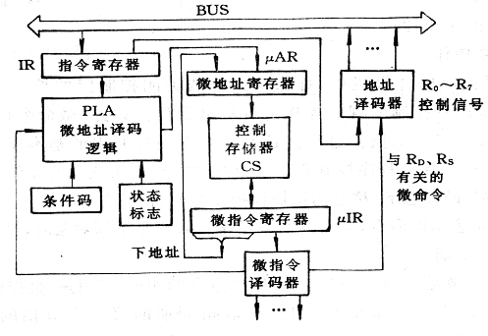
4.1下址字段法
文献图

Slide 31
用于存放全部指令的所有微程序。它采用只读存储器结构。
控制存储器的字长等于微指令的长度，它的容量决定于所有微程序的总长度，它的读出周期要求尽可能短，故一般采用双极型只读存储器，其存取周期称微周期。
控制存储器CROM:

Slide 32
μAR：指微指令地址寄存器。它是控制存储器CROM中的地址寄存器，用于存放将要读取的微指令地址，简称微地址。
μIR：指微指令寄存器。它是控制存储器中的数据寄存器，用于存放从控制存储器取出的微指令，并保存到它被执行完毕为止。

Slide 33
微地址译码逻辑PLA：
产生后继微指令的地址（又称下址）。
下址有3种可能：
起始地址:每条机器指令所对应的一段微程序的人口地址，它由指令操作码经PLA译码给出；
顺序地址：由微指令的下址字段给出，它不经过PLA，在微指令取出后，直接从下字址字段取得。
转移地址：由微指令的下址字段及PLA中的地址修改逻辑给出的部分地址并接而成。
转移时用
转移时用

Slide 34
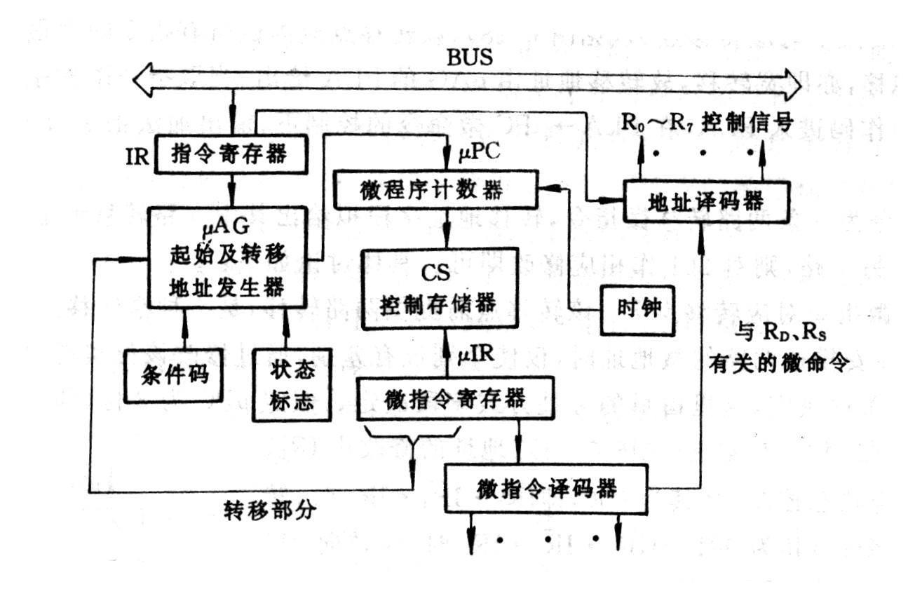
4.2计数器法*
文献图

Slide 35
4.3 我们自己的仿真软件--麓芯1号
前面模型机的缺陷：
(1). 地址总线、数据总线、控制总线未分别画出来；
(2). ALU设计得太简单，只能够做加法；
(3). PC要靠ALU才能加1；
(4). 未能标明哪些部件能够记忆信息；
(5). 控制门的画法不够规范统一；
(6). 没有输入输出接口部分；
(7). 难以完成“(R)→存储器”；
(8). 未能画出PSW；
......

Slide 36
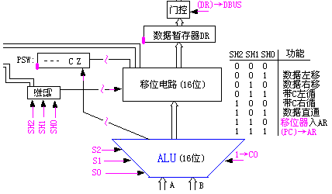
一看ALU:

Slide 37
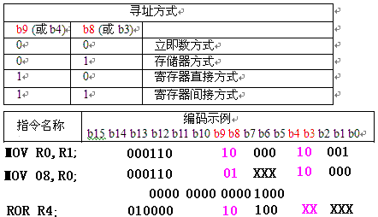
二看指令编码:

Slide 38

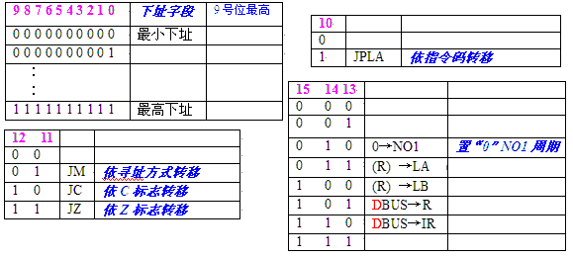
三看微指令编码:

Slide 39
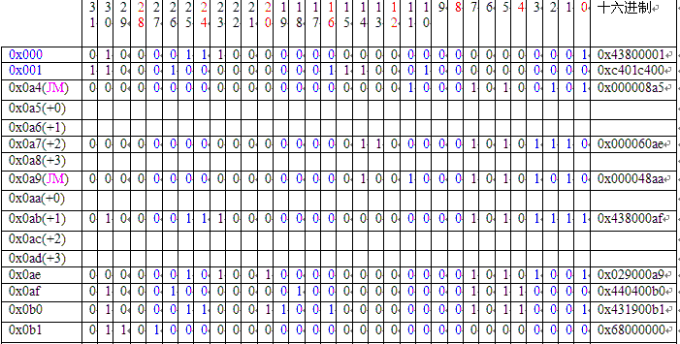
四看微程序举例: MOV R0,11H;

Slide 40
五看CROM,且实际运行:
0x0000:0x43800001//此2行为取指令
0x0001:0xc401c400
0x00e4:0x000008e5 //此6行为"ADD R0,R1";1e11
0x00e7:0x000060e9 //微程序设计
0x00e9:0x000048ea
0x00ec:0x000080ee
0x00ee:0x228800ef
0x00ef:0x2000a000
0x00a4:0x000008a5//此6行为"MOV R0,11H"; 1a08 0011
0x00a7:0x000060ae //微程序设计
0x00a9:0x000048aa
0x00ab:0x438000af
0x00ae:0x029000a9
0x00af:0x440400b0
0x00b0:0x431900b1
0x00b1:0x68000000
end

Slide 41

4.4 相关概念
4.4.1微命令编码:
①直接表示法--------不译码法
一位表示一个微命令。
优点：简单，直观，输出直接用于控制。
缺点：微指令字较长，CS容量大。

Slide 42
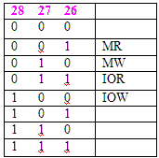
②译码表示法--------字段译码法
几个微命令组成一个小组，然后通过小组译码器译码输出。
优点：缩短字长。缺点：速度稍减。

Slide 43
③混合表示法
编码原则：相斥性的微命令尽量分在同一字段内，相容性的微命令可分在不同字段内。
零码点：留空。

Slide 44
4.4.2微指令格式
①水平型微指令
一个机器周期内能同时发出多个微命令的微指令。
②垂直型微指令*
一个机器周期内能发出１－２个微命令的微指令。
微命令
转移
下址

Slide 45
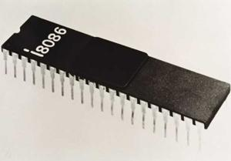
5. 实际处理器举例*
GND
A14
A13
A12
A11
A10
A9
A8
AD7
AD6
AD5
AD4
AD3
AD2
AD1
AD0
NMI
INTR
CLK
GND
1 40
2 39
3 38
4 37
5 36
6 35
7 34
8 33
9 32
10 31
11 30
12 29
13 28
14 27
15 26
16 25
17 24
18 23
19 22
20 21
VCC
A15
A16/S3
A17/S4
A18/S5
A19/S6
SS0
MN/MX
RD
RQ/GT0(HOLD)
RQ/GT1(HLDA)
LOCK(WR)
S2(IO/M)
S1(DT/R)
S0(DEN)
QS0(ALE)
QS1(INTA)
TEST
READY
RESET
8086：
8088
8088只有8根数据线
文献图
文献图修改

Slide 46
地址总线（20位）
AH AL
BH BL
CH CL
DH DL
SP
BP
SI
DI
Σ
数据总线
8086
CS
DS
SS
ES
IP
内部暂存器
16位
数据
总
线
控
制
逻
辑
16位
外部
总线
8位
指令队列
ALU
EU
控制
器
1 2 3 4 5 6
FR
总线接口部件（BIU）
执行部件（EU）
文献图修改

Slide 47
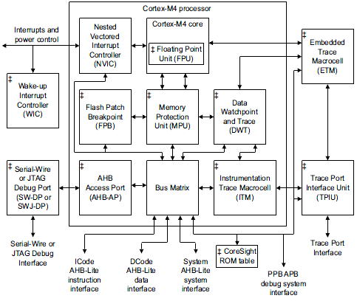
Cortex-M4
内核:
哈佛
结构
Icode:
Flash 指令
Dcode:
Flash 数据
System interface:
SRAM(指令和 数据)和外设
文献图

Slide 48
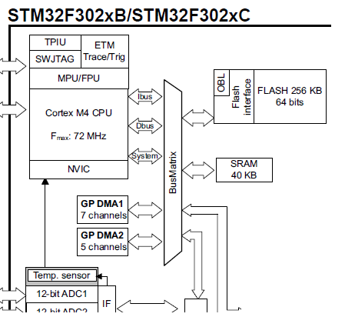
采用Cortex-M4内核的处理器：
文献图

Slide 49
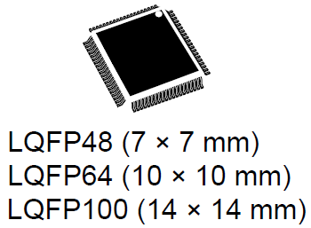
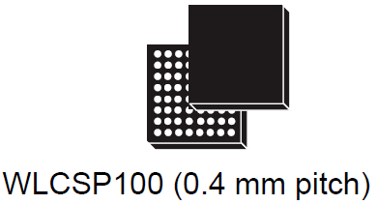
封装形式：
文献图

Slide 50
考研真题*:
1、某计算机的控制器采用微程序控制方式，微指令中的操作控制字段采用字段直接编码法，共有33个微命令，构成5个互斥类，分别包含7、3、12、5和6个微命令，则操作控制字段至少有
A 5位 B 6位 C 15位 D 33位

Slide 51
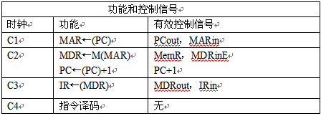
考研真题*:
2、某计算机字长16位，采用16位字长指令字结构，部分数据通路结构如图所示。图中所有控制信号为1时表示有效，为0时表示无效。例如控制信号MDRinE为1表示允许数据从DB打入MDR，MDRin为1表示允许数据从内总线打入MDR。假设MAR的输出一直处于使能状态。加法指令“ADD (R1), R0”的功能为（R0）+((R1))→(R1)。
下表给出了上述指令取值和译码阶段每个节拍（时钟周期）的功能和有效控制信号，请按表中描述方式用表格列出指令执行阶段每个节拍的功能和有效控制信号。

Slide 52
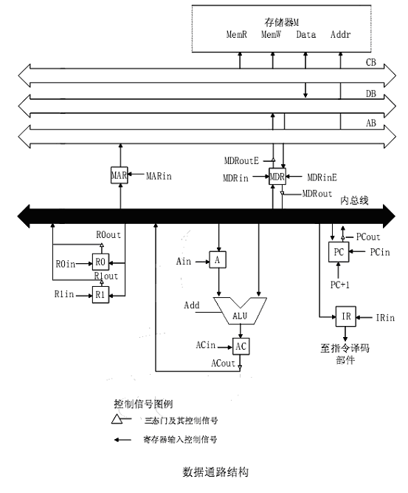

Slide 53
考研真题*:
3、下列存储器中，汇编语言程序员可见的是
A：存储器地址寄存器（MAR）
B：程序计数器（PC）
C：存储器数据寄存器（MDR）
D：指令寄存器（IR）

Slide 54
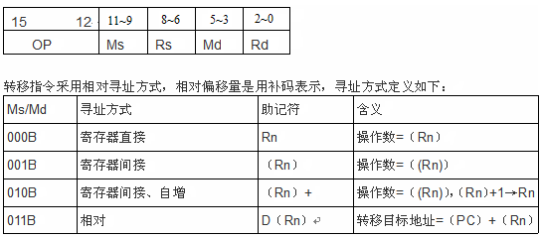
考研真题*:
4.某计算机字长为16位，主存地址空间大小为128KB，按字编址，采用字长指令格式，指令名字段定义如下：

Slide 55
注：（X）表示存储器地址X或寄存器X的内容，请回答下列问题：
（1）该指令系统最多可有多少条指令？该计算机最多有多少个通用寄存器？存储器地址寄存器（MAR）和存储器数据寄存器（MDR）至少各需多少位？
（2）转移指令的目标地址范围是多少？
（3）若操作码0010B表示加法操作（助记符为a d d），寄存器R4和R5的编号分别为100B和101B，R4的内容为1 2 3 4 H，R5的内容为5 6 7 8 H，地址1 2 3 4 H中的内容为5 6 7 8 H，地址5 6 7 8 H中的内容为1 2 3 4 H，则汇编语言为a d d（R4），（R5）+（逗号前为原操作数，逗号后为目的操作数）对应的机器码是什么（用十六进制表示）？该指令执行后，哪些寄存器和存储单元的内容会改变？改变后的内容是什么？
64, 8, mar-16, mdr-16, 0~2^16, 0010 001100 010101, (R5)=5679H, (5678H)=68ACH

Slide 56
考研真题*:
5、冯·诺依曼计算机中指令和数据均以二进制形式存放在存储器中，CPU区分它们的依据是
A .指令操作码的译码结果
B. 指令和数据的寻址方式
C. 指令周期的不同阶段
D. 指令和数据所在的存储单元.

Slide 57
考研真题*:
6、相对于微程序控制器，硬布线控制器的特点是
A．指令执行的速度慢，指令功能的修改和扩展容易
B. 指令执行的速度慢，指令功能的修改和扩展难
C. 指令执行的速度快，指令功能的修改和扩展容易
D. 指令执行的速度快，指令功能的修改和扩展难.

